Slide 1
CAT devant un syndrome douleureux de la fid
Dr BICHA.S
Service de chirurgie B CHUC
Universite 3 Boubenider

Slide 2
Cas clinique
MLLE Ratiba 22ans, sans ATCDTS notables consulte aux urgences de l’hopital oû vous êtes de garde mardi a 14h
Elle se plaint d’une douleur apparue initialement dimanche soir de manière diffuse puis se localisant vers la FID .cette douleur est d’intensité moyenne mais gène la patiente à la marche.
Elle a été normalement a la selle ce matin mais a vomi a deux reprises .la patiente se dit fievreuse .
Ses dernieres règles ,normales datent d’il ya 7 jours .

Slide 3
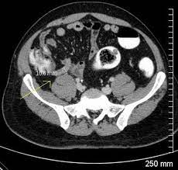
questions
Dettailler votre examen clinique sans l’interrogatoire .c’est quoi le signe de Mac Burney? Que signe t-il?
Quel est le diagnostic le plus probable? Justifiez
Quels sont les autres diagnostics a evoquer devant une douleur brutalle de la FID
Quels examens paracliniques demandez vous?
Un scanner a été prescrit,interpretez les résultats
Quelles sont les cinq localisations appendiculaires et
la clinique correspondante ?
Quelle est votre prise en charge?
Juste avant la sortie a j4 l’infirmière vous appelle pour
un pic fébrile à 38,4 quels diagnostics evoquez vous?

Slide 4
corrections
Question 1 EXAMEN CLINIQUE
Examen général:
Constantes :pouls TA température en général<39 sauf complications type abcés
Langue saburrale et érythrose des pomettes
Examen abdominal:
Inspection :cicatrice ,respiration abdominale,distension et psoitis
Palpation:douleur provoquée défense ,contracture, orifices herniaires ,masse,TR et touchers pelviens.
Percussion: meteorisme douleur
Auscultation: BHA
Mac Burney = IRRITATION PERITONEALE

Slide 5
Question 2 diagnostic
Appendicite aigue non comliquée probablement latérocœcale interne(forme typique) chez une femme de 22 ans sans antécedants

Slide 6
Quesion 2 justification TA FAC PD?
Terrain:femme 22ans
Antecedants:aucun
Frequence:premier dgc à évoquer devant une douleur de la FID
ANAMNESE: caracteristique de la DLR et signes d’accopagnement
CLINIQUE: DLR+ fievre
Paraclinique: pas d’éléments ici
Differentiel:pas d’arguments pour un autre dgc.

Slide 7
Question 3
Etranglement herniaire toujours y penser++++
Affections gynecologiques
Maladies ileocoecales inflammatoires en poussées:
Maladie de crohn
Autres ileites
TBC

Slide 8
Diverticulite
PNA
CANCER DU COLON DROIT ET DU COECUM
LYMPHADENITE

Slide 9
Question 4
Bilan inflammatoire et infectieux
CRP ET FNS

Slide 10
Bilan d’imagerie
PAS d’imagerie si tableau typique
Echographie et scanner avec injection:infiltration de la graisse ,image en cocarde, image de stercolithe,eliminer une CPC
L ’echographie pour la femme jeune est de premiere intention
L’ASP est inutile

Slide 11
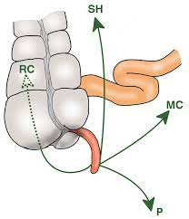
Localisations anatomiques

Slide 12
traitement
Traitement chirurgical en urgence avec antibiotherapie

Slide 13
Liés a la chirurgie:
Abcés de la paroi
Abcés profond
Lachage du moignon appendiculaire.
Lies a l’hospitalisation:
Infections nosocomiales
Pneumopathies thrombophlebites

Slide 14
DEFINITION- INTERETS
MODE DE REVELATION DLR DE LA FID+/-AUTRE SYMPTOME
PROBLEME DGC:NECESSITE UNE EXPLORATION MORPHOLOGIQUE
APPENDICITE AIGUE++++
PLUSIEURS ETIOLOGIES :GYNECOLOGIQUES DIGESTIVES OU UROLOGIQUES
STRATEGIE THERAPEUTIQUE DEPEND DE L’ETIOLOGIE

Slide 15
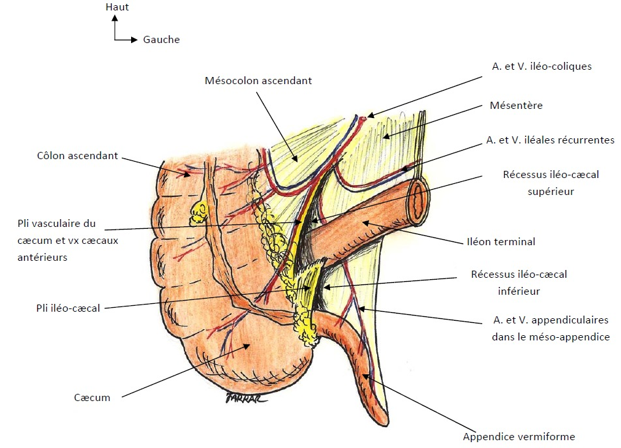
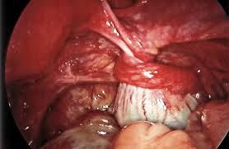

Slide 16
CLINIQUE
ANAMNESE
SIGNES DE GRAVITE
EXAMEN PHYSIQUE

Slide 17
ANAMNESE
AGE-SEXE
ANTECEDENTS:
Gynecologiques
Laparotomie
Maladies inflammatoire
Troubles du transit(neoplasie)
Urologique
Caractère de la douleur:siège ,mode de début intensite signe associes évolution…

Slide 18
Examen physique
Etat général
Inspection:cicatrice
Palpation:masse ,défense……
Touchers pelviens:douleur unilaterale,masse ,bombement
Orifices herniaires

Slide 19
biologie
Aucun paramètre biologique (leucocyte,CRP) n’a de valeur diagnostique individuelle suffisamment élevée pour permettre de confirmer ou d’exclure un DGC (appendicite)

Slide 20
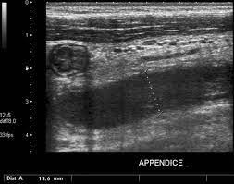
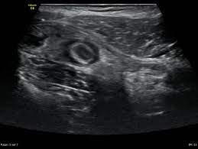
imagerie
Echographie / Scanner

Slide 21
Autres examens
IRM
ASP
COLONOSCOPIE

Slide 22
Laparoscopie en urgence
Proposee si l’imagerie est non contributive essentiellement chez la jeune femme
Interet therapeutique
Limite:AG

Slide 23
DIAGNOSTIC ETIOLOGIQUE
Affections chirurgicales digestives
Appendicite aigue
Diverticule de Meckel compliqué: dgc de certitude est opératoire
Perforation d’ulcère gastro-duodénal
Cholécystite aigue
Tumeurs malignes
Colites ischemiques et neutropenique
Affections gynécologiques
Torsion d’un kyste de l’ovaire : intérêt de l’échographie
Salpingite
rupture d'un follicule ovarien
la rupture de grossesse tubaire
Mittelschmertz

Slide 24
Affections médicales
Pneumopathies de la base droite
Colique néphrétique
les infections urinaires
Lithiases urinaires
Prostatite.
Adénolymphite : dgc de certitude opératoire
les infections rhinopharyngés et angine
Hépatite virale en phase pré-icterique
Maladies éruptives
Parasitoses
gastro-entérite
Maladie de Crohn+++
TBC

Slide 25
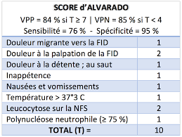
Score d’alvarado
Score >6 :indication d’une appendicectomie peut être proposée en urgence.
Score<4 :appendicite peu probable.
Score 4-6:imagerie pour completer les données.

Slide 26
conclusion
Situation clinique tres frequente
Nombreuses affections dont certaines graves.
Score d’Alvarado peut être utile.
Le choix des examens complementaires est dicté par l’examen clinique
Merci

